Slide 1
PROGRAMACIÓN BÁSICA JAVA
ORIENTADA A OBJETOS - POO
PRUEBAS
Esp. Jhon Jairo Orozco D.
Jhonorozco.tic@ucaldas.edu.co

Slide 2
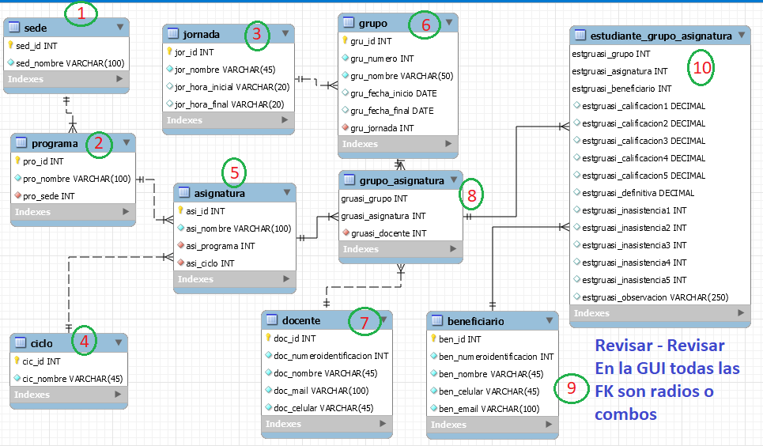

MODELO RELACIONAL
A
CODIGO JAVA

Slide 3
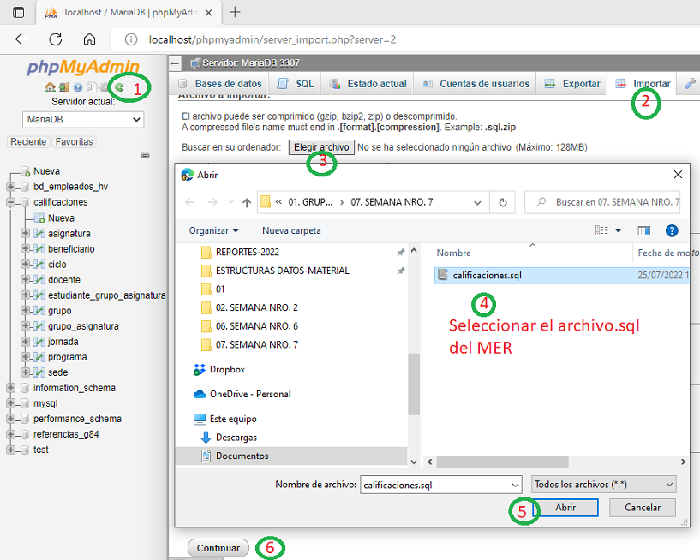
MODELO RELACIONAL
A
CODIGO JAVA
Generar un script SQL a partir del Modelo Relacional
File – Exportar – SQL
Guardar el archivo
Eliminar la palabra VISIBLE, del archivo generado, guardar
En el S.G.B.D.
Importar el archivo
Verificar que se crea la BD
Verificar que se crean todas las TABLAS

Slide 4
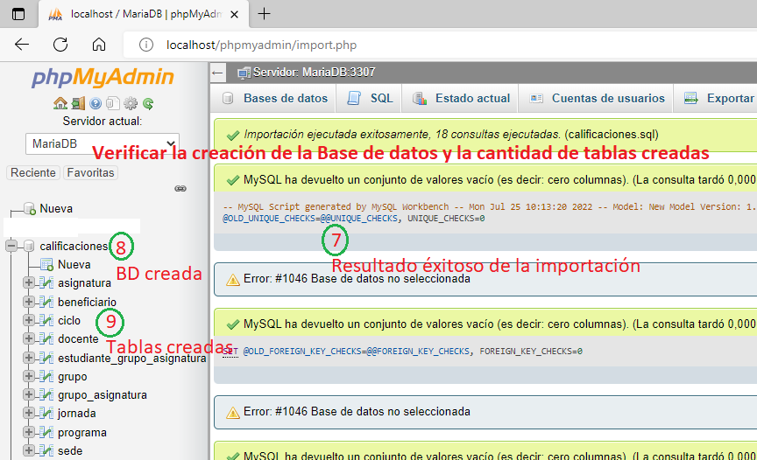
MODELO RELACIONAL
A
CODIGO JAVA
Generar un script SQL a partir del Modelo Relacional
File – Exportar – SQL
Guardar el archivo
Eliminar la palabra VISIBLE, del archivo generado, guardar
En el S.G.B.D.
Importa el archivo
Verificar que se crea la BD
Verificar que se crean todas las TABLAS

Slide 5
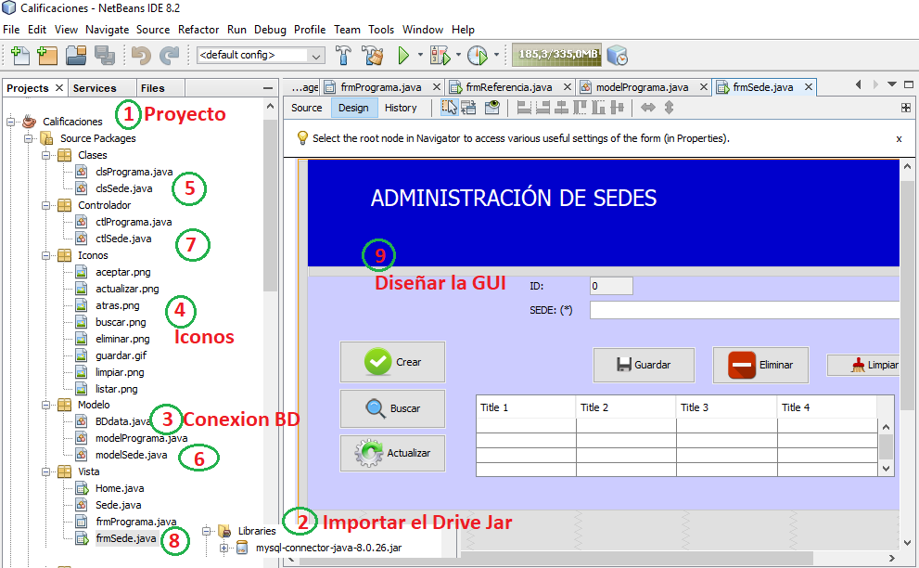
MODELO RELACIONAL
A
CODIGO JAVA
Por cada TABLA, seguir el mismo proceso de la gráfica, se recomienda ver la funcionalidad una por una

Slide 6
EN EL MODELO MENSAJES DE ERROR DEL S.G.B.D
AL VALIDAR INTEGRIDAD REFERENCIAL
public TIPO OPERACIONCRUD (PARAMETRO TIPO CLASE O PRIMITIVA DE LA PK) {
try (Connection conn = bdDatos.conexionBD()){
try{
String query = “CONSTRUIR SU SCRIPT SQL ? PARA CORRESPONDER LOS VALORES";
PreparedStatement pstTabla = conn.prepareStatement(query, Statement.RETURN_GENERATED_KEYS);
pstTabla.setString(1, sede.getAtributo());
RESPUESTA DEL S.G.B.D ENTERO o RECORSET if (rowsInserted > 0) {
ARMAR LA RESPUESTA A ENVIAR AL CONTROLADOR UN OBJETO O BOOLEAN }
} catch (SQLIntegrityConstraintViolationException e) { //error integridad referencial
System.out.println("ERROR INTEGRIDAD REFERENCIAL: " + e.getMessage());
return false;
}
} catch (SQLException e) { //error en la construccion del SQL
System.out.println("ERROR EN SU SQL: " + e.getMessage());
return false;
}
return false;
}//fin operación crud

Slide 7
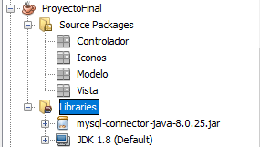
COMPONENTES DEL PROYECTO
Crear NUEVO proyecto – JAVA APPLICATION – no requiere CREATE MAIN CLASS, ya que se llamarán los formularios desde la interfaz gráfica
Crear los PAQUETES RESPECTIVOS
Modelo
Vista
Controlador
Iconos
En la librería (add jar/folder) Incluir el archivo Jar MySQL Conector-Java, se recomienda que se encuentre en la misma carpeta que el proyecto, para efectos de pasar el proyecto completo

Slide 8
COMPONENTES DEL PROYECTO
NO OLVIDAR UTILIZAR PARA LOS COMPONNETES QUE SE UTLIZAN EN EL CÓDIGO, LOS PREFIJOS Y NOMBRES APROPIADSO
En el paquete vista
Crear un formulario frmPrincipal (JFrame Form) , el cuál nos permitirá navegar entre todos los formularios del proyecto
Como es el principal, extenderlo que ocupe toda la pantalla
Adicionar desde la paleta SWING MENUS – MENU BAR
Por defecto se adicionan dos MENU (horizontalmente)
Puede adicionar más menús, pero ya con SWING MENUS – MENU
Par adicionar SUB-MENUS (verticales), arrastrar desde la paleta SWING MENUS – MENU ITEM
Otra forma de adicionar más sub-menus o menú-ítems es posicionarse en el menú respectivo y con el mouse derecho seleccionar ADD FROM PALETTE - MENU ITEM

Slide 9
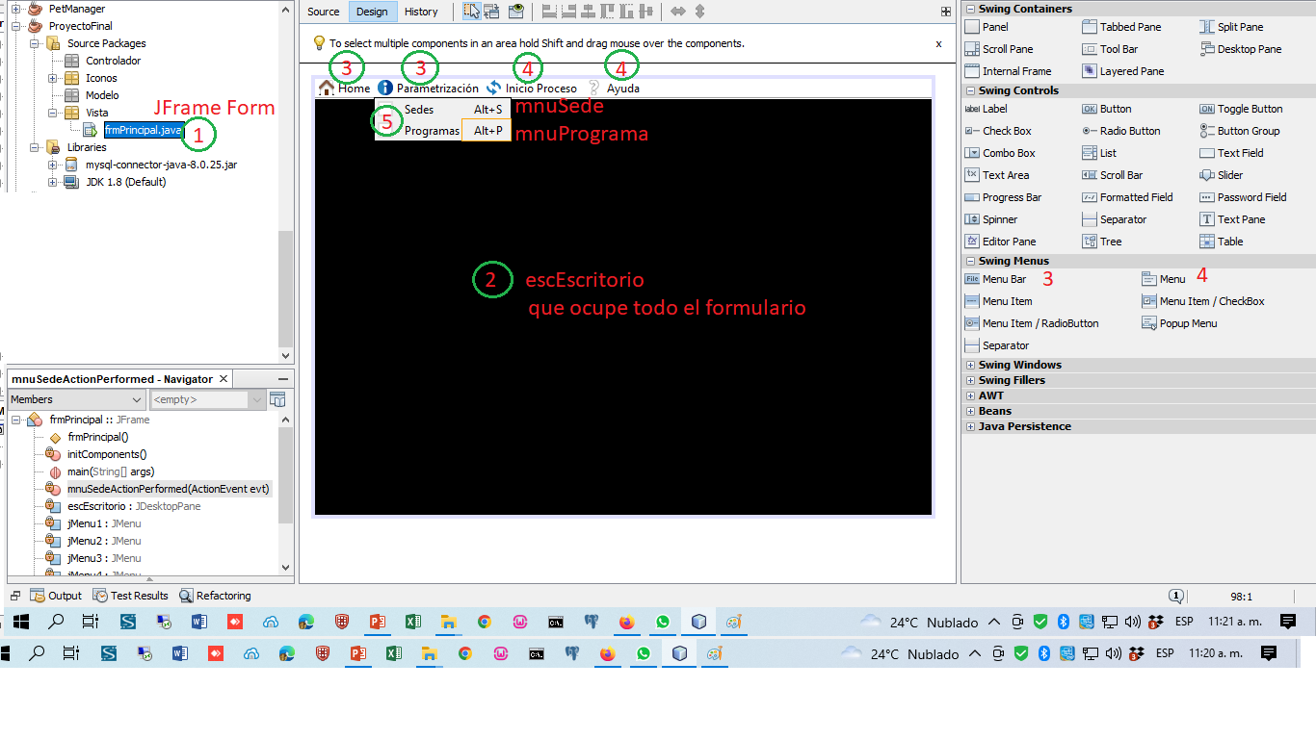
FORMULARIOS INTERNOS PARA ABRIR DENTRO DEL ESCRITORIO
NO OLVIDAR UTILIZAR PARA LOS COMPONNETES QUE SE UTLIZAN EN EL CÓDIGO, LOS PREFIJOS Y NOMBRES APROPIADSO

Slide 10
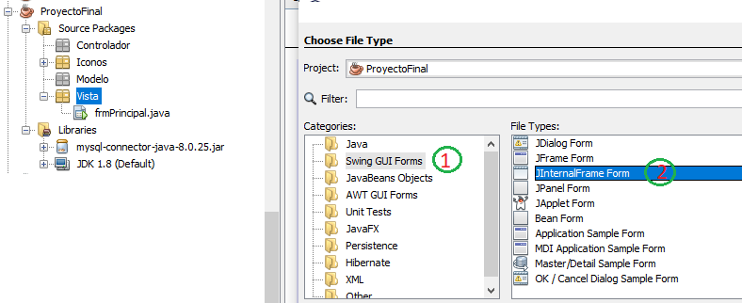
FORMULARIOS INTERNOS PARA ABRIR DENTRO DEL ESCRITORIO
Para los formularios que se visualizarán en el escritorio creado, obligatoriamente deben ser
JInternalFrame Form

Slide 11
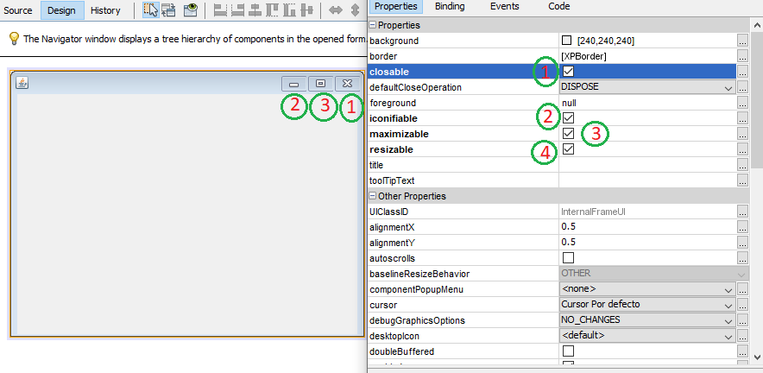
PROPIEDADES DEL FORMULARIO INTERNO, PARA MAXIMIZAR – MINIMIZAR - CERRAR
Para los formularios que se visualizarán en el escritorio creado, obligatoriamente deben ser
JInternalFrame Form

Slide 12
VALIDACIONES DE INTEGRIDAD REFERENCIAL
Abrir un JIntenalForm desde el Jframe Principal
frmSede frmSede = new frmSede();
escEscritorio.add(frmSede);
frmSede.show();
Try ´{
SQL A EJCUTAR – SI HAY ERROR POR INTEGRIDAD REFERENCIA PASA AL CATCH
}
} catch (SQLIntegrityConstraintViolationException e) { //error integridad referencial
System.out.println("ERROR INTEGRIDAD REFERENCIAL: " + e.getMessage());
conn.rollback(savePoint);
return false;
}
Si se desea actualizar y/o eliminar en cascada, eliminar la FK actual y crearla nuevamente; lo mejor es desde el mismo diseño preveer donde es conveniente y cuando NO:
ALTER TABLE `calificaciones`.`programa` ADD FOREIGN KEY `fk_programa_sede_idx` (`pro_sede`) REFERENCES sede (sed_id)
on update cascade on DELETE cascade

Slide 13
IMPLEMENTAR EN SU RETO FINAL
MUCHAS GRACIAS

